Slide 1
JavaScript整理
马升
android开发

Slide 2
01 基础
目录
02 原型链
03 原型链应用
04 高阶函数
05 垃圾回收
部门：XXX 汇报人：xxx

Slide 3
基础--概述
由来：
JavaScript诞生于1995年 起初是在网页上处理由服务器负责的一些表单验证 当时上网使用的还是调制解调器 提交一个表单需要几十秒
组成：
核心(ECMAScript) 文档对象模型(DOM) 浏览器对象模型(BOM)
js是弱类型动态语言
Notes:
ES5 2009年完成标准化 ECMAScript第五次修订 ES6 2015年完成
ECMAScript:基础语言
DOM：html节点
BOM：处理浏览器窗口和框架 screen对象、cookie等
强类型：一旦变量类型被确定 不能再更改
弱类型：变量类型由上下文决定
静态语言：编译时变量的数据类型即可确定
动态语言：在运行时确定数据类型
静态强类型语言：java 静态弱类型语言：c/c++
动态强类型语言：python/groovy 动态弱类型语言：php/javascript

Slide 4
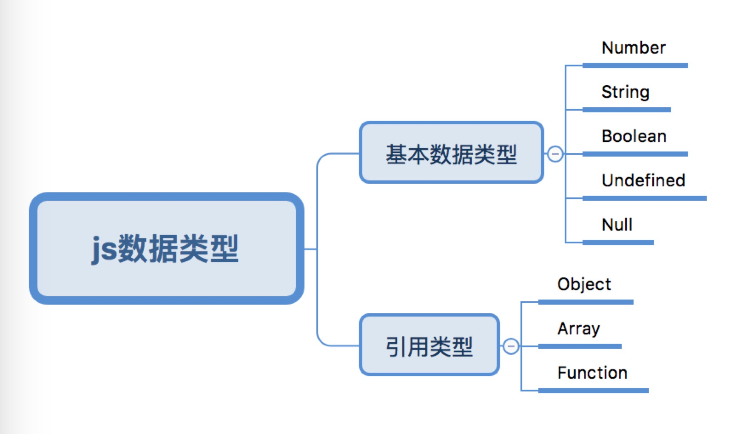
基础--基本类型
Notes:
number 超出范围Infinity / 如果不是数据返回NaN parseInt将以数字开头的字符转为数字
undefined 声明变量但未初始化
null 空对象
array 数组是object的特殊形式 可以同时存放多种类型 push/pop栈 shift/unshift队列
function 函数类型

Slide 5
基础--关键字
关键字 | 作用
var | 定义变量
let | 作用域可见/变量提升/重复声明
const | 定义常量(引用类型可以改变内容)
in | for..in/判断对象是否有属性
typeof | 返回基本数据类型
instanceof | 判断对象在原型链中是否有构造
delete | 删除属性
Notes:
var：
let:作用域内可见、变量提升(先使用再定义会报错) 不会加到window上 ES6
const:常量 引用类型可以改变其内容 ES6
for..in：用于循环、判断对象是否有属性
typeof:返回数据类型 检测数组用Array.isArray
instanceof:对象在原型链中是否有构造
delete:可删除this定义的属性、直接添加在obj上的

Slide 6
基础--函数
//1、函数声明 console.log(sum(10, 20)) function sum(num1, num2) { return num1 + num2; } //2、函数表达式 console.log(sum1(10, 20，30)) let sum1 = function (num1, num2) {} //3、Function 构造函数 let ff = Function('x', 'y', 'var m = x + y; console.log("==>" + m)'); ff(10, 20);
//fun只能在函数内部调用 let sum2 = function fun(num1, num2, num3) {
return arguments.length;
} fun(); //报错 函数未定义
Notes:
变量提升
函数提升
参数少为undefined
实参保存在arguments中 是对象不是数组
函数.length 形参个数
Function构造对象只能使用字符且最后一个参数为函数表达式前面为参数 Function构造为匿名函数 且每次调用都会new一次 如果多次调用会影响性能 Function构造不使用词法作用域 函数体代码的编译会在顶层函数执行 Function构造允许动态编译/执行代码

Slide 7
基础--函数覆盖
let cover = function(val){ console.log("==>cover1"); } function cover() { console.log("==>cover2"); } cover();
Notes:
打印 ==>cover1

Slide 8
基础--闭包
function f() { //私有静态变量 let count = 0; return function() { return ++count; } } let fun = f(); console.log("count==>"+fun()); console.log("count==>"+fun());
Notes:
定义在一个函数内部的函数

Slide 9
基础--箭头函数
//单行函数可以不用return let fun = x => ++x; console.log("==>" + fun(1)); //多行需要显示使用return let fun1 = (x, ...args) => { let total = x; for (let arg of args) { total += arg; } return total; }; console.log("==>" + fun1(1, 2, 3, 4, 5));
Notes:
箭头函数相当于 匿名函数， 简化了函数的定义

Slide 10
基础--对象的创建
//1、字面量 匿名类 let obj = { name: “name”, getName: function () { console.log(“==>” + this.name) } } //2、构造函数 使用系统的Object/Array等 let obj1 = new Object(); obj1.name = “name”; //3、自定义 function Fun(x, y) {} let obj2 = new Fun();
Notes:
箭头函数相当于 匿名函数， 简化了函数的定义

Slide 11
基础--解构
let obj = { name: "name", age: "age" } let {name, age} = obj; console.log("==>" + name + "-" + age);
Notes:
可以作为参数
for循环
中使用

Slide 12
基础--class
let methodName = “getName” //必须定义在类外部 class A { name = “==>name” constructor() {} //构造方法 [methodName]() { console.log(this.name); } static toString() {} //静态方法 } class B extends A{} //继承
let obj = new B(); obj.getName();
Notes:
没有私有方法和属性
静态需要加static
可以通过

Slide 13
基础--this(1)
如果函数被上一级对象调用 this指向上一级对象(无论包含多少层)
let obj = { name: “==>obj name”, fun: function () { console.log(this.name); }, //==>obj name innerObj: { name: “==>inner name”, funInner:function () { console.log(this.name); } //==>inner name } } obj.fun(); //fun中的this被obj调用 obj.innerObj.funInner(); //funInner中的this被innerObj调用
Notes:
this的指向是在调用时才确定的
https://www.cnblogs.com/pssp/p/5216085.html

Slide 14
基础--this(1)
var name = "==>win name"; let obj = { innerObj: { name: "==>inner name", funInner:function () { console.log(this.name);} } } var fun = obj.innerObj.funInner; fun(); //==>win name 相当于window.funInner()方法 function winFun() { console.log(this.name); //==>win name } winFun(); //相当于window.winFun();
Notes:
this的指向是在调用时才确定的
https://www.cnblogs.com/pssp/p/5216085.html

Slide 15
基础--this(2)
call/apply可以改变this的指向
var name = "==>win name"; let obj = { name: "==>obj name" } function winFun() { console.log(this.name); //==>obj name }
winFun.apply(obj); //使this指向obj 参数为不定参数方式 winFun.call(obj); //参数为数组方式
Notes:
this的指向是在调用时才确定的
https://www.cnblogs.com/pssp/p/5216085.html

Slide 16
基础--this(3)
函数返回对象或者函数对象时(不包括基本类型、null、undefined)
this指向返回的对象
function Fun() { this.age = "Fun age"; return { age: "return age" }; } let obj = new Fun(); console.log("==>"+obj.age); //==>return name
Notes:
this的指向是在调用时才确定的
https://www.cnblogs.com/pssp/p/5216085.html

Slide 17
基础--this(4)
var name = "==>win name"; var obj = { name: "==>obj name", fun:function () { let self = this; return function () { console.log(this.name);//==>win name console.log(self.name);//==>obj name } }, fun1:function () { console.log(name); //==>win name console.log(this.name);//==>obj name } } obj.fun()(); obj.fun1();
匿名函数运行在全局环境
所以this指向window
非this变量如果当前函数中没有
会向window查找
Notes:
this的指向是在调用时才确定的
https://www.cnblogs.com/pssp/p/5216085.html

Slide 18
基础--this(5)
箭头函数本身没有this指针 this的值取决于该函数外部非箭头函数的 this 的值
var name = "==>win name"; var obj = { name: "==>obj name", fun: function () { var inner = () => console.log(this.name); inner(); }, fun1: () => console.log(this.name) } obj.fun(); //==>obj name obj.fun1(); //==>win name
Notes:
this的指向是在调用时才确定的
https://blog.csdn.net/cjgeng88/article/details/79846670

Slide 19
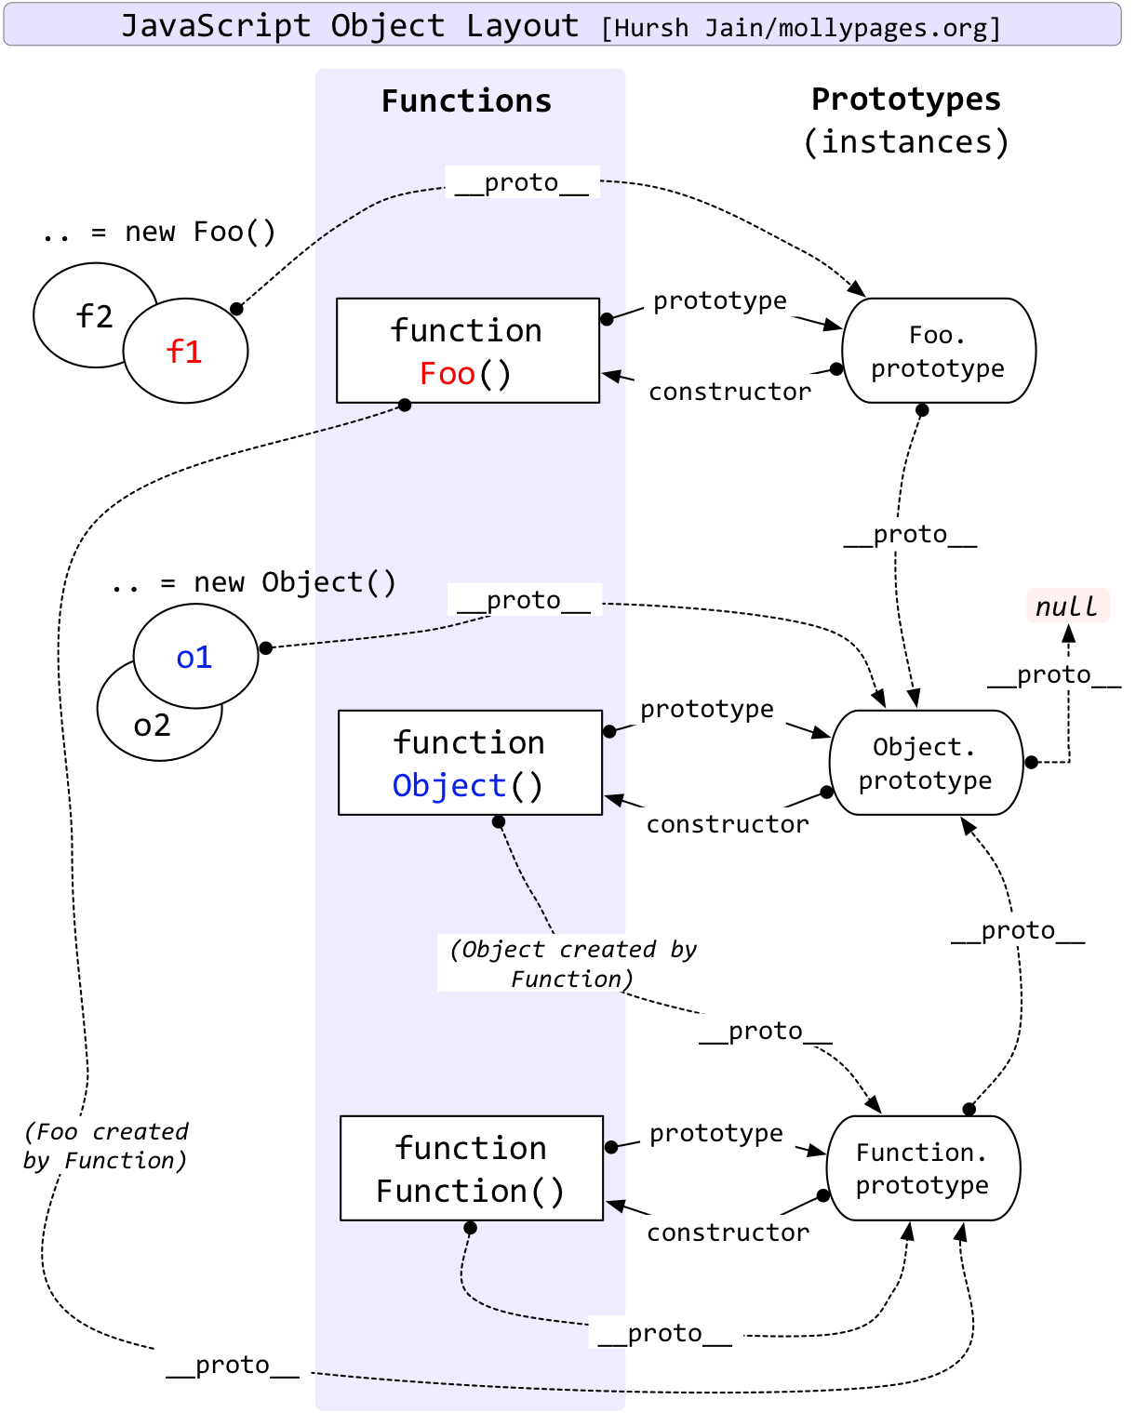
原型链
1、对象和函数对象都有__proto__属性
2、对象的__proto__指向对象构造函数的prototype
3、函数对象的__proto__都指向Function.prototype
4、函数对象的prototype.__proto__都指
Object.prototype
5、Object的prototype.__proto__指向null
6、函数对象才有prototype的为对象属性
Function的prototype为函数对象 其他的prototype的为对象
typeof null 为object 但是没有__proto__和prototype 属于遗留bug Object.create(null)也没有
Notes:
查找规则 先查找对象自身属性
再通过_proto_查找
如果找不到 undefined

Slide 20
原型链应用
function FunA() {} function FunB() {} //原型方法 FunA.prototype.getProName = function () { return "proto name"; } //实现继承 FunB.prototype = new FunA(); let funB = new FunB() //funB.__proto__ = new FunA(); //效果相同 console.log("==>"+funB.getProName());//打印==>proto name console.log(FunB.prototype.constructor.name);//FunA
Notes:
继承

Slide 21
原型链应用
//直接添加的为静态方法 对象不能调用 FunA.getStaticAge = function () { return "static age"; } funB.getObjAge = function () { return "obj age"; }

Slide 22
函数式--纯函数
//纯函数 function fun1(x, y) { return x + y; } let m; //因为函数内部是用了外部的m function fun(n) { return m + n; }
Notes:
返回结果只依赖于传入的参数
不会因为外部变量的改变而影响返回结果

Slide 23
函数式--科里化
//普通函数 function fun(x, y) { return x + y; } //科里化函数 function fun1(x) { return function (y) { return x + y; } } let add = fun1(1); console.log(add(2));
Notes:
分步骤填入参数 可以复用第一个参数
可以延迟执行
==>有些类似建造者模式

Slide 24
函数式--链式调用
function Cal(num) { this.value = num || 0; }
Cal.prototype.add = function(val) { this.value += val return this; //返回this } console.log("==>" + new Cal().add(2).add(3).value)

Slide 25
函数式--函数组合
let toUpperCase = (x) => x.toUpperCase() let exclaim = (x) => x + '!' //将功能组装在一起 let shout = (x) => exclaim(toUpperCase(x)); console.log("==>" + shout("send in the clowns")) //=> "SEND IN THE CLOWNS!"

Slide 26
函数式--函子
一个容器中的元素映射为另一个容器 且容器中存在映射关系称为函子
var Container = function (x) { this._value = x; } // 函数式编程一般约定，函子有一个of方法 Container.of = x => new Container(x); // 一般约定，函子的标志就是容器具有map方法。该方法将容器 // 里面的每一个值， 映射到另一个容器。 Container.prototype.map = (f) => Container.of(f(this._value)); Container.of(3) .map(x => x + 1) //=> Container(4) .map(x => 'Result is ' + x); //=> Container('Result is 4')

Slide 27
垃圾回收--回收机制
标记清除：
var一个变量时，标记为进入环境 变量超出作用域时，标记为离开环境
垃圾收集器启动时给变量加上标记 但是使用和被引用的变量会去除
加上标记的为准备删除的变量
引用计数：
跟踪每个值被引用的次数 为0时将其回收

Slide 28
垃圾回收--内存优化
内存泄漏：
全局变量引起的内存泄漏:全局变量需要应用结束才回收
闭包引起的内存泄漏:闭包会保持其内部的内存
优化：
不用的变量即时置null

Slide 29
感谢观看

